Slide 1
Shopauswertung
Svetlana
Anca
Hyun
26. April 2023

Slide 2
Zusammenfassung
Produkten
Welche Produkte verlaufen in den Shops wie?
Unterschiede im Verlauf
Ist ein Produkt besonders wichtig oder unwichtig?

Slide 3
Svetlana
Camping
Klettern
Schlafsäcke
Rucksäcke
Familienzelte
Isomatten
Innengestellrucksäcke
Kochzubehör
Trockennahrung
Klettergurte
Kletterschuhe
Helme
Handschuhe
Seiltaschen
Karabinerhaken
Gamaschen

Slide 4
Anca
Deutschland ( P1 und P2)
Europa
die ersten Monate niedrige Werte
die gleich hohen Werte der ersten beiden Produkte wie bei Deutschland
Monate 6 und 7 Maximalwerte
der Monat Dezember in vollem Wachstum
wieder hat das 3. Produkt deutlich höhere Werte als die ersten beiden
Deutschland ( P3 )
die ersten Monate sowie Monate 6 und 7 hohe
im Vergleich zu den ersten beiden Produkten verzeichnet Produkt 3 in den letzten Monaten Rückgänge

Slide 5
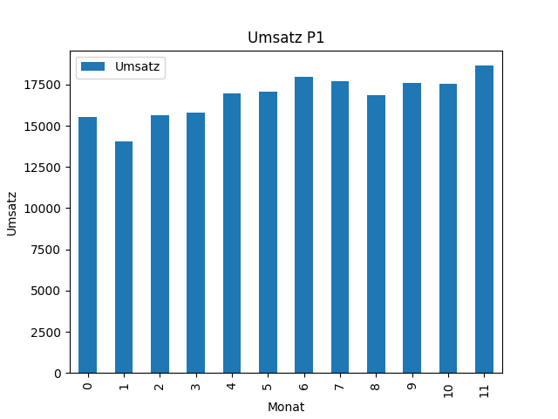
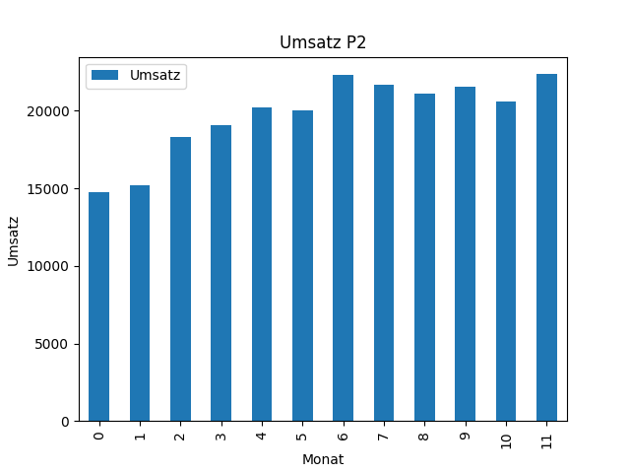
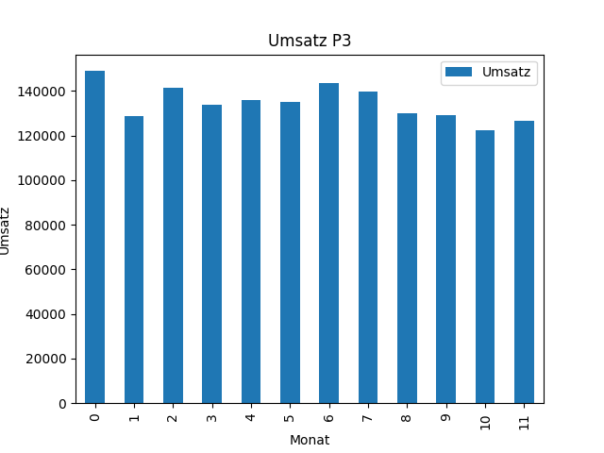
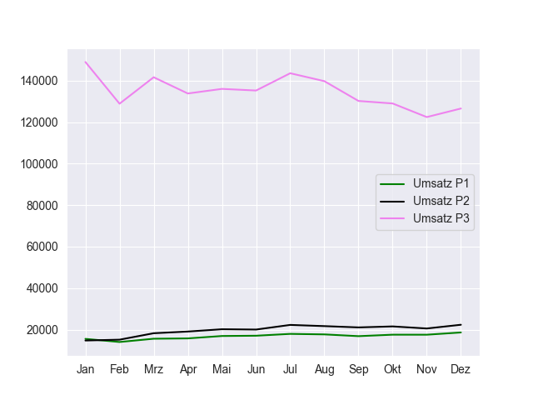

Slide 6
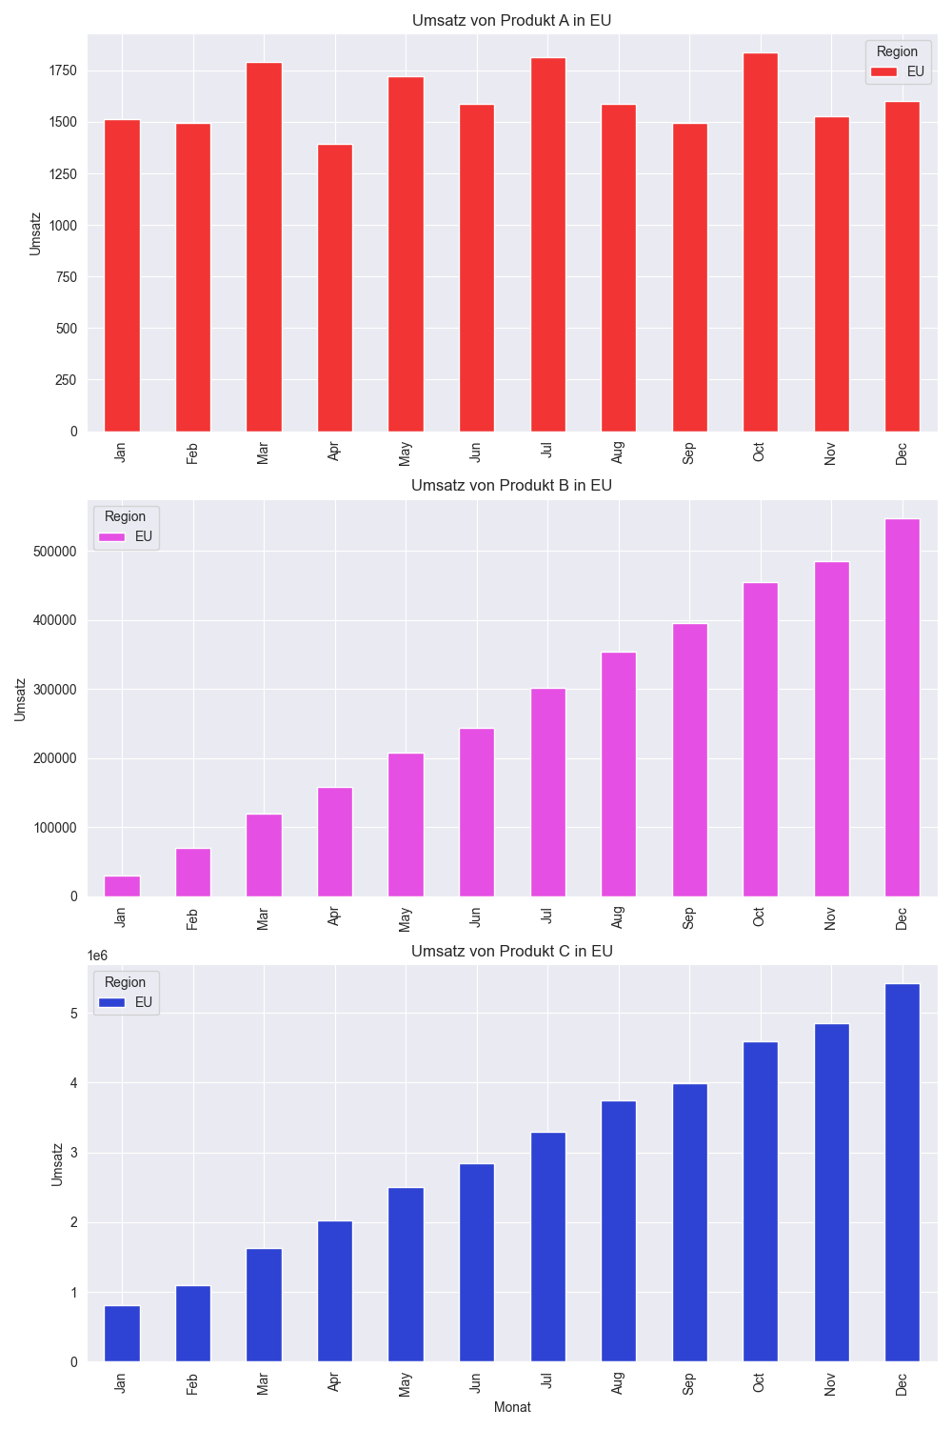

Slide 7
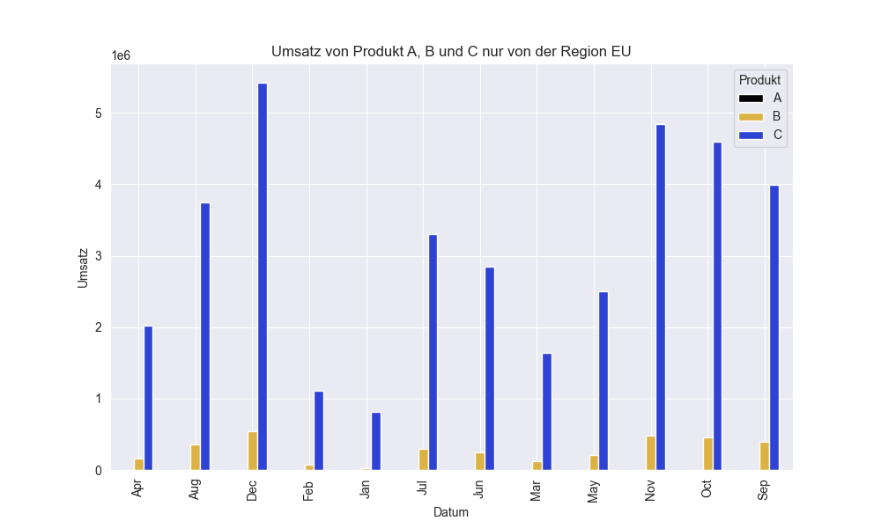

Slide 8
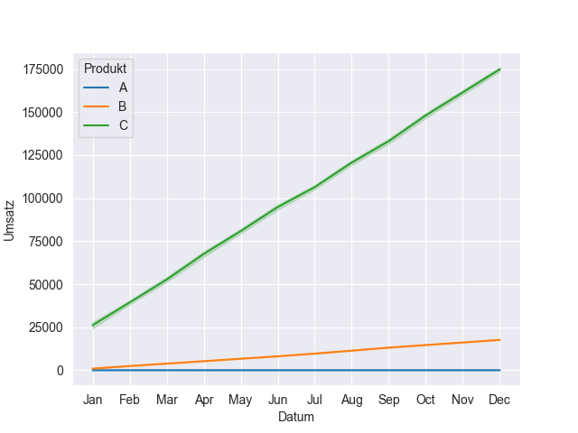
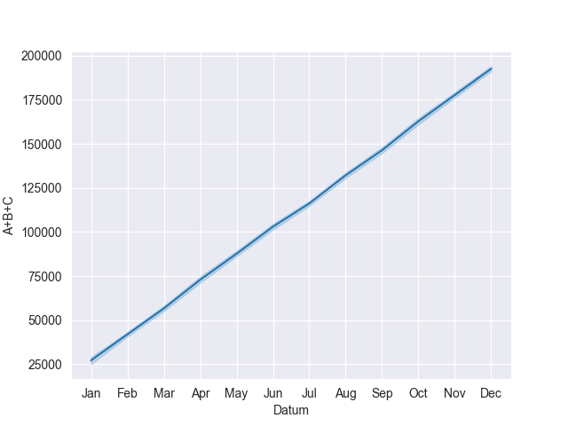

Slide 9
Hyun
Camping
Klettern
Schlafsäcke
Rucksäcke
Familienzelte
Isomatten
Innengestellrucksäcke
Kochzubehör
Trockennahrung
Klettergurte
Kletterschuhe
Helme
Handschuhe
Seiltaschen
Karabinerhaken
Gamaschen

Slide 10
Prognosen für Kosten und Investitionserträge

Slide 11
Vertragsbedingungen
Vertragsbedingungen 1
Vertragsbedingungen 2
Vertragsbedingungen 3
Vertragsbedingungen 4
Vertragsbedingungen 5

Slide 12
Zeitplan
Plan einführen 3. Qrtl. 08
Implementierung 4. Qrtl. 08
Bewertung 3. Qrtl. 09
Anpassung 4. Qrtl. 09

Slide 13
Fragen und Antworten

